Slide 1
블랙홀 관련 과제 수행
구리여자 고등학교 Toast팀

Slide 2
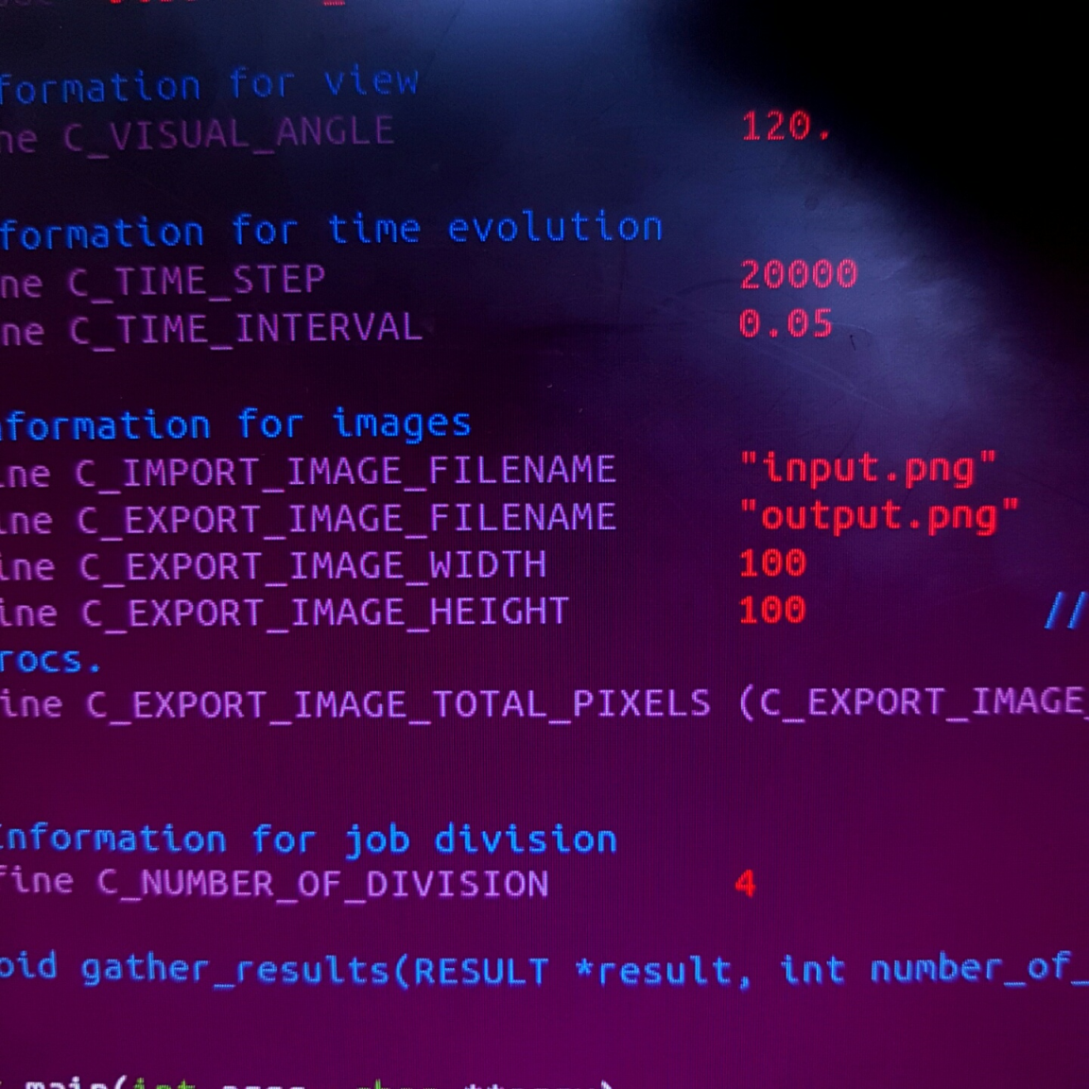
Project1
그림파일과 생성되는 그림 파일의 명을 바꾸었음
input.png → kiwi.png
output.png → blackkiwi.png
키위를 선택한 이유는 키위의 겉부분은 달고 맜있지만 가운데부분은 딱딱하고 신맛이 강하여 싫어하는 친구가 있다. 그래서 블랙홀로 가운데 부분이 없고 단맛이 강한 부분만 남도록 하고싶어 키위를 선택하게 되었다.

Slide 3
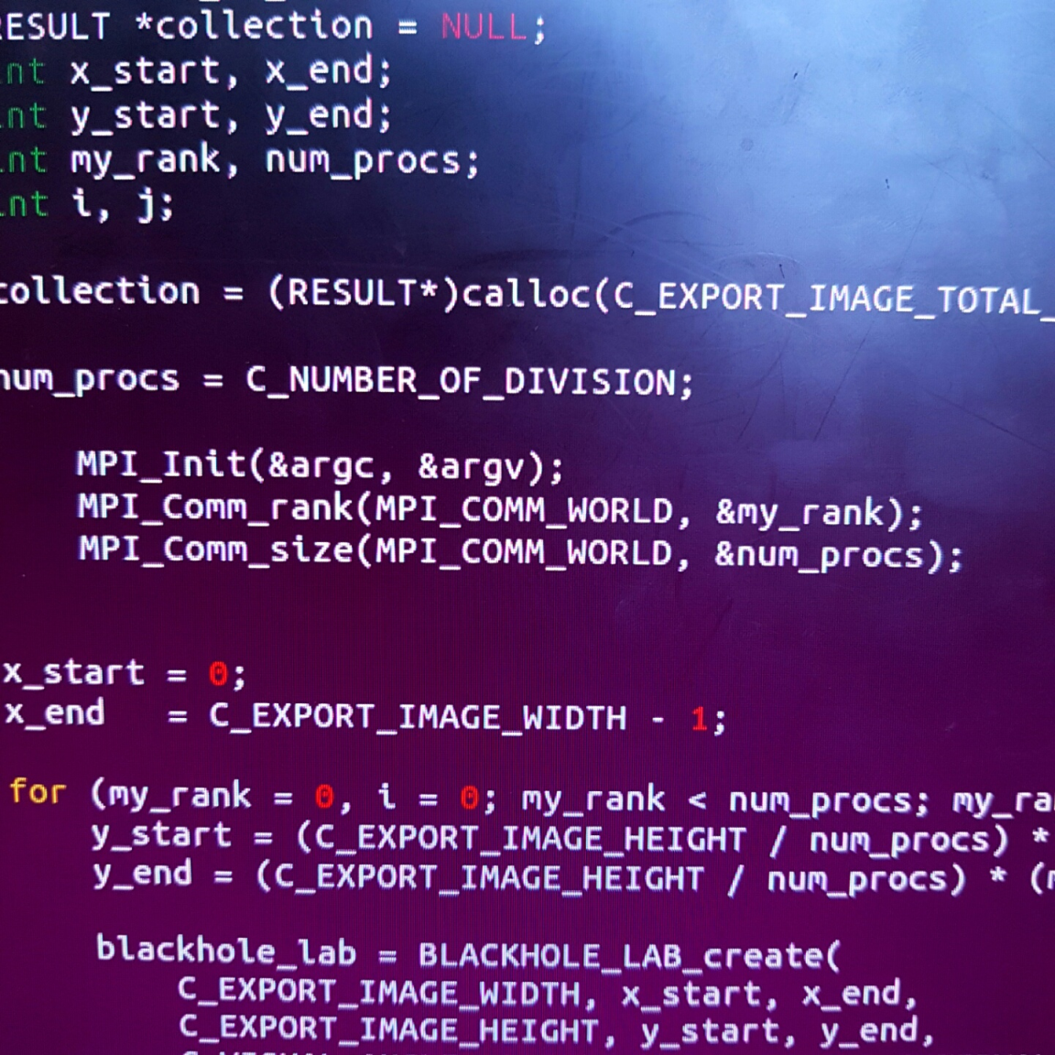
Project2
<추가 및 수정한 코드>
#include <mpi.h>
char **argv → char* argv[]
MPI_Init(&argc, &argv);
MPI_Comm_rank(MPI_COMM_WORLD, &my_rank);
MPI_Comm_size(MPI_COMM_WORLD, &num_procs);
MPI_Finalize();
주석처리를 해제한 뒤 MPI_Gather(&result, 1, mpi_type, collection, 1, mpi_type, 0, MPI_COMM_WORLD); 로 수정함

Slide 4
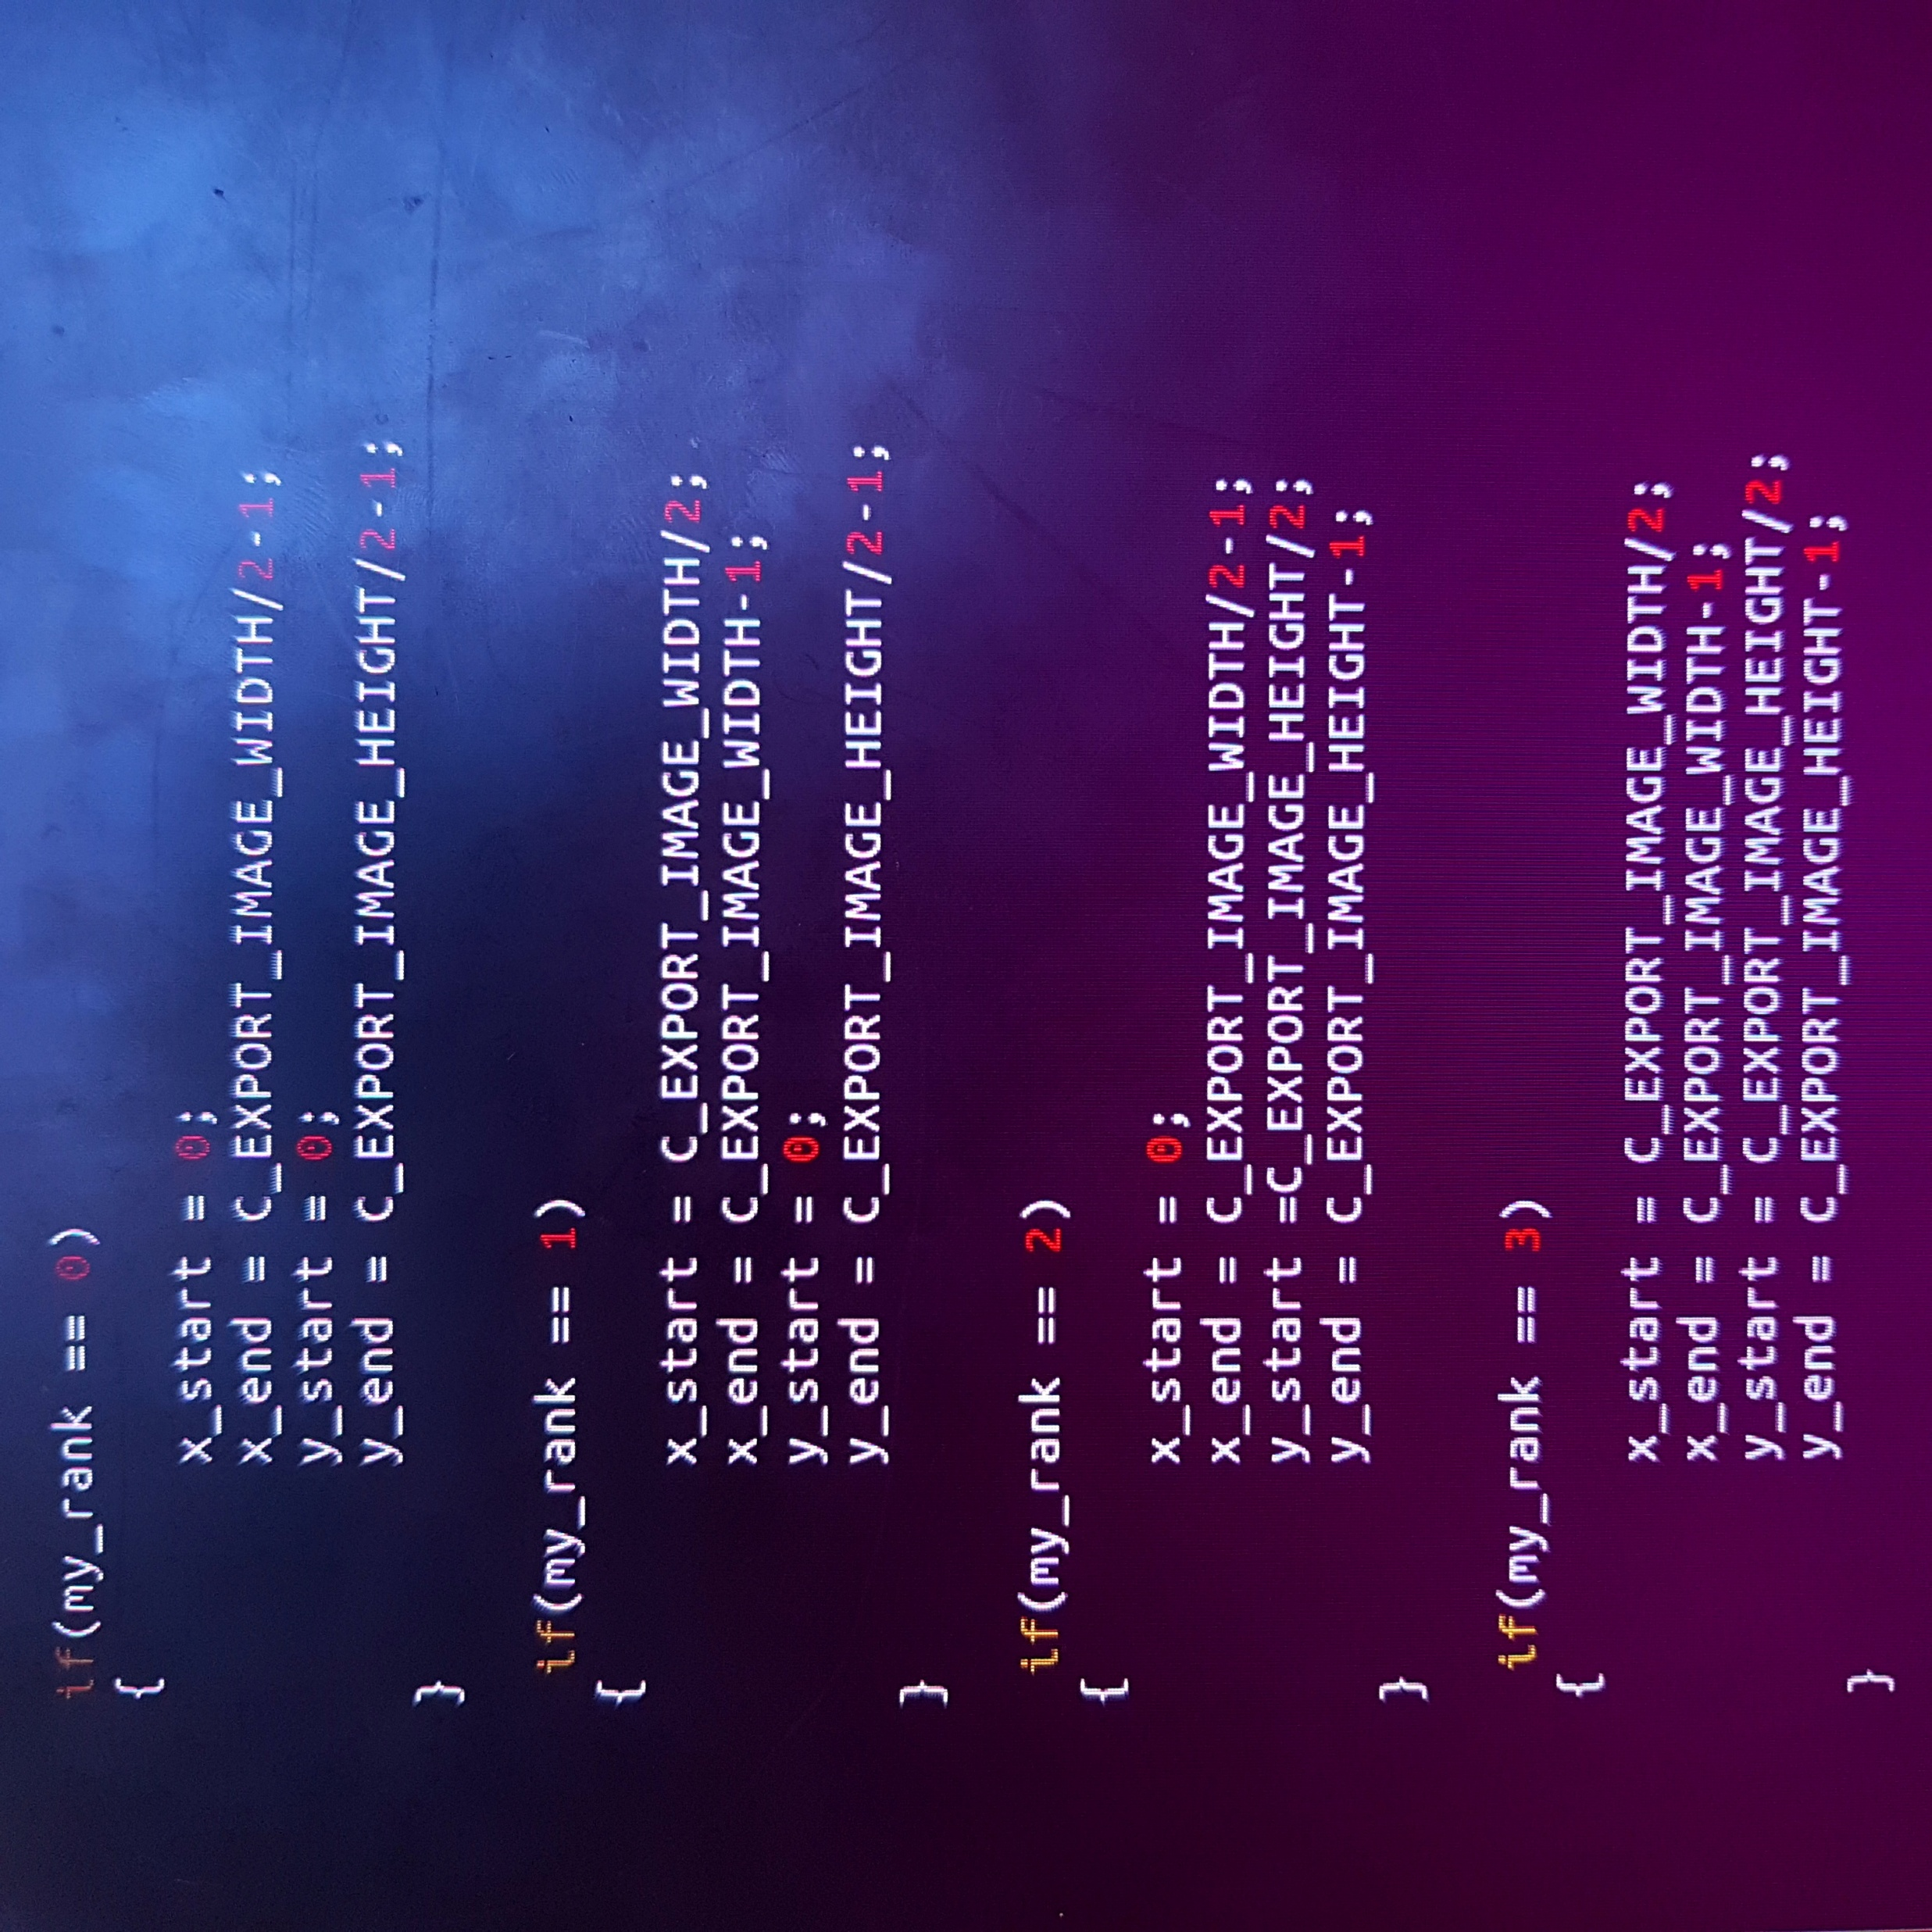
Project3
<추가한 코드>
if(my_rank == 0) { x_start = 0; x_end = C_EXPORT_IMAGE_WIDTH/2-1; y_start = 0; y_end = C_EXPORT_IMAGE_HEIGHT/2-1; } if(my_rank == 1) { x_start = C_EXPORT_IMAGE_WIDTH/2; x_end = C_EXPORT_IMAGE_WIDTH-1; y_start = 0; y_end = C_EXPORT_IMAGE_HEIGHT/2-1; } ………

